Slide 1


Lập trình các chức năng quản lý
Conceive Design Implement Operate

Slide 2


Điểm danh

Slide 3
Mục tiêu
Tổng quan các chức năng quản lý
Lập trình chức năng Nhân Viên
Giải thích các method trong lập trình nhân viên
Giới thiệu nội dung bài 6

Slide 4
Phần 1 Tổng quan các chức năng quản lý Lập trình chức năng Nhân Viên

Slide 5
Review bài học online

Slide 6

Nhắc lại các lý thuyết chính trong bài online
Giải thích Controllers: NhanVienJDialog, NguoiHocJDialog, ChuyenDeJDialog, HocVienJDialog, KhoaHocJDialog

Slide 7
Nhắc lại các lý thuyết chính trong bài online
Phân tích NhanVienJDialog
Xác định các DAO cho lập trình nhân viên
Các mã xử lý cho chức năng nhân viên

Slide 8

Thảo luận

Slide 9
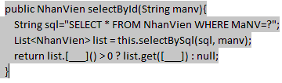
Câu hỏi - sinh viên trả lời
Phương thức selectBySql(String sql, Object...args) của NhanVienDAO cho phép truy vấn danh sách nhân viên tùy thuộc vào câu lệnh SQL và các giá trị cung cấp cho các vị trí dấu ? trong câu lệnh SQL. Phương thức selectById() sử dụng phương thức selectBySql() để truy vấn một nhân viên theo mã nhân viên. Hãy hoàn thiện phương thức này:

Slide 10
Câu hỏi - sinh viên trả lời
Gọi phương thức prev() để hiển thị nhân viên trước nhân viên hiện tại của bảng tblNhanVien lên form. Hãy hoàn thiện mã cho phương thức này.
void prev(){
if(this.row > 0){
this.[___];
this.edit();
}
}

Slide 11
Chuyên đề
Phân nhóm
Bốc thăm chuyên đề
Thảo luận
Trình bày

Slide 12



Chia nhóm thuyết trình
Mỗi nhóm tối đa 5 sinh viên
Mỗi nhóm thảo luận một bài tập trong lab hoặc GV giao.
Chọn 1-3 nhóm lên thuyết trình
Chuyên đề 3
Chuyên đề 1
Chuyên đề 4
Chuyên đề 2
Notes:
Tối đa 5 thành viên

Slide 13
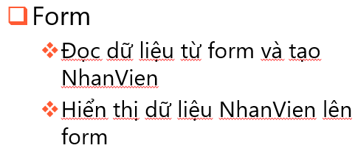
Chuyên đề 1
Thực hiện các công việc liên quan form nhanvien

Slide 14
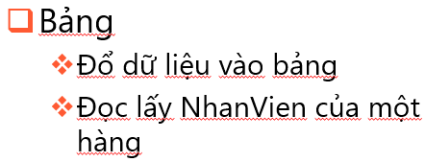
Chuyên đề 2
Thực hiện các công việc liên quan Jtable

Slide 15
Phần 2 Giải thích các method trong lâp trình nhân viên

Slide 16
Review bài học online

Slide 17
Nhắc lại các lý thuyết chính trong bài online
Giải thích logic các method, các bước xử lý từng method
Các ràng buộc toàn vẹn dữ liệu

Slide 18
Thảo luận

Slide 19
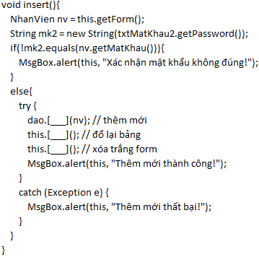
Câu hỏi - sinh viên trả lời
Phương thức insert() của NhanVienJDialog được gọi để thêm mới một nhân viên với dữ liệu từ form. Hãy hoàn thành mã cho phương thức này.

Slide 20
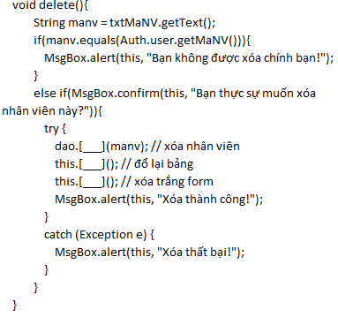
Câu hỏi - sinh viên trả lời
Phương thức delete() của NhanVienJDialog được gọi để xóa nhân viên đang xem trên form. Hãy hoàn thành mã cho phương thức này

Slide 21
Chuyên đề
Phân nhóm
Bốc thăm chuyên đề
Thảo luận
Trình bày

Slide 22
Chia nhóm thuyết trình
Mỗi nhóm tối đa 5 sinh viên
Mỗi nhóm thảo luận một bài tập trong lab hoặc GV giao.
Chọn 1-3 nhóm lên thuyết trình
Chuyên đề 3
Chuyên đề 1
Chuyên đề 4
Chuyên đề 2
Notes:
Tối đa 5 thành viên

Slide 23
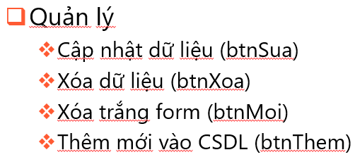
Chuyên đề 1
Thực hiện các công việc CRUD nhanvien

Slide 24
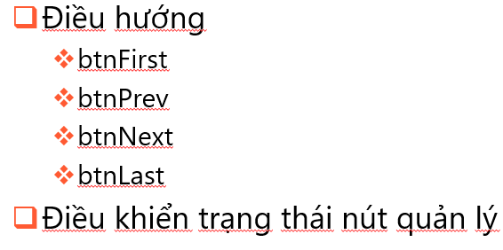
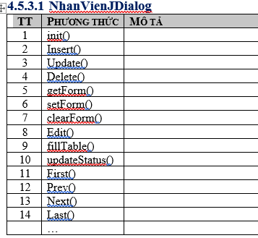
Chuyên đề 2
Thực hiện các công việc xử lý trạng thái cho nhanvien
Hoàn thành báo cáo mục 4.5.3

Slide 25
Nội dung bài online 6
Lập trình quản lý chuyên đề
Lập trình quản lý người học
Lập trình quản lý khóa học

Slide 26

Tổng kết
Tổng quan các chức năng quản lý
Lập trình chức năng Nhân Viên
Giải thích các method trong lâp trình nhân viên
Giới thiệu nội dung bài 6

Slide 27



Cảm ơn

